Slide 1

Projeto Integrador UC16 – TI97 G02

Slide 2
Quem somos
Gustavo Moraes
Gustavo Souza
Leonardo Loiola
Ricardo Rodrigues
Vinicius Soares
Yanara Oliveira

Slide 3
Cadê meu pet
Objetivo do projeto:
Espaço digital que serve como uma rede social para anunciar animais perdidos ou encontrados.
Como funciona ?
Quem perdeu ou encontrou um pet terá um espaço para anunciar o animal com informações sobre o mesmo, por exemplo: espécie, cor, tamanho e detalhes relevantes( como onde foi encontrado ou perdido).

Slide 4
Missão, Visão e Valores
Missão:
Ajudar as pessoas a encontrarem seus amigos pets perdidos;
Visão:
Ser uma plataforma de referência para pets garantindo um ambiante seguro para pessoas e animais;
Valores:
Segurança, afetividade, empatia criando uma comunidade de troca de informações e ajuda mútua.

Slide 5

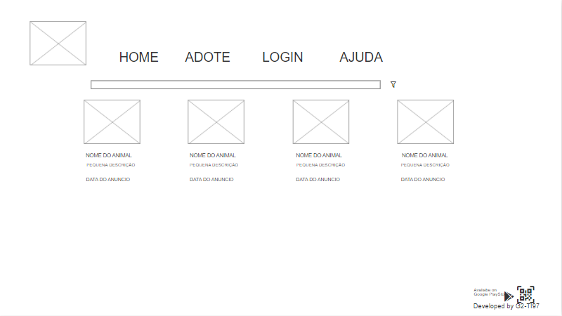
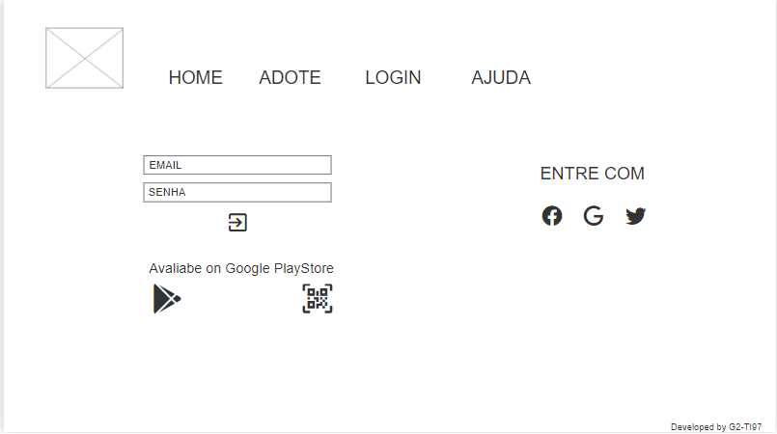
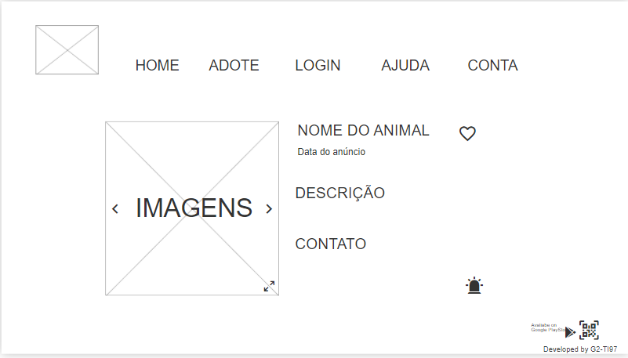
protótipo WEB

Slide 6
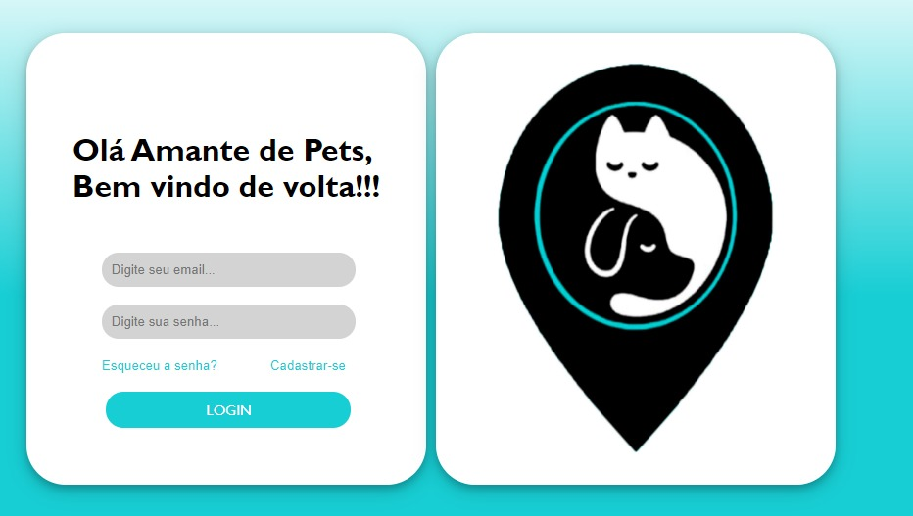
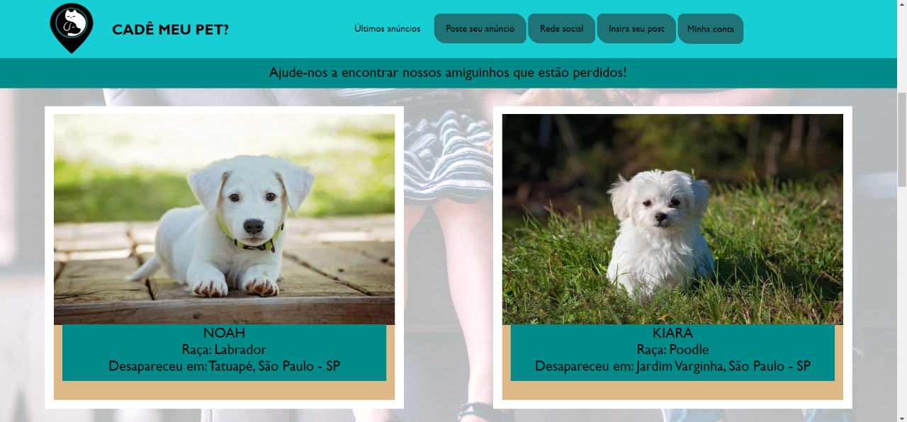
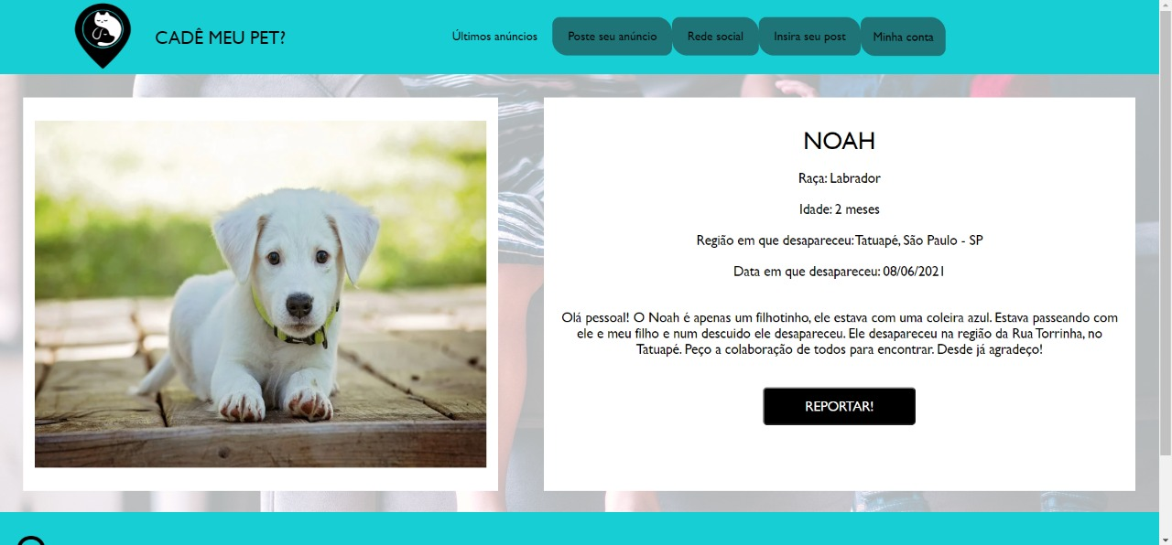
PROJETO WEB

Slide 7
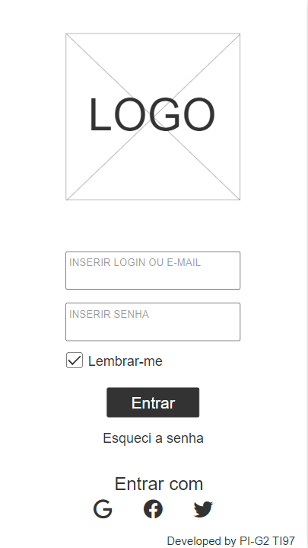
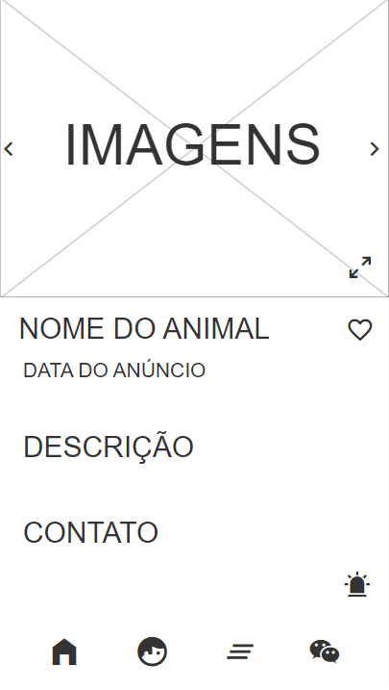
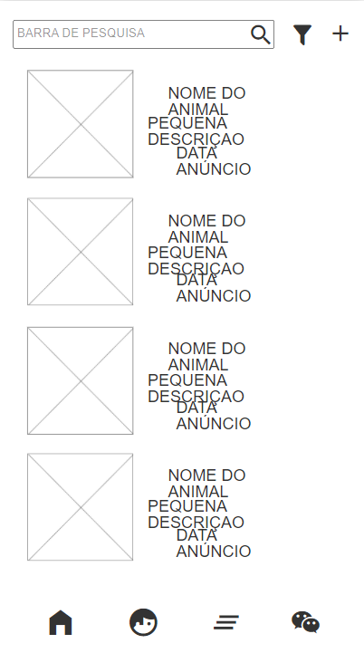
protótipo Mobile

Slide 8
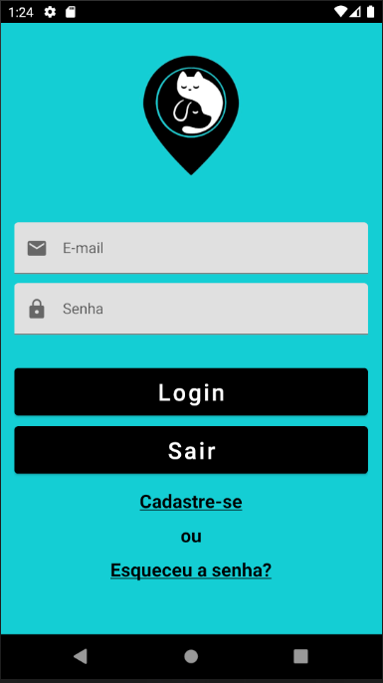
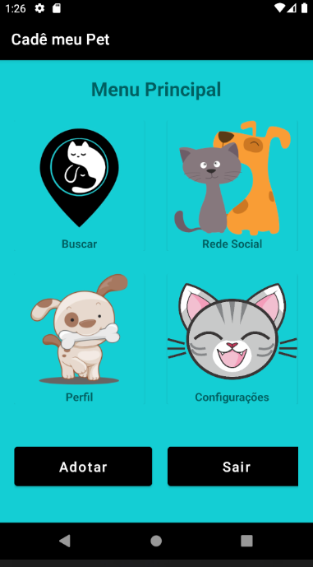
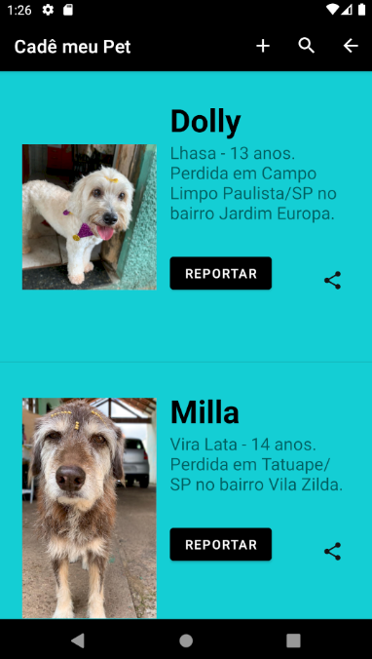
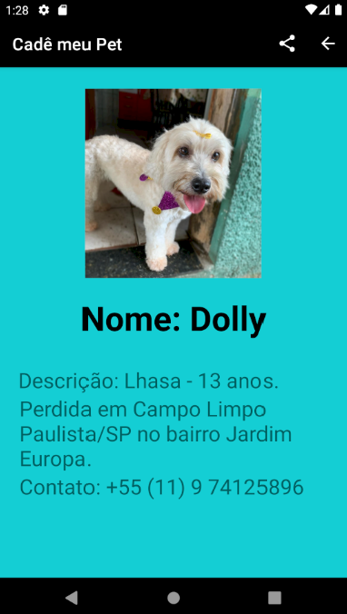
ProJeto Mobile

Slide 9
Perguntas?

Slide 10

Agradecimentos
Gostaríamos de agradecer ao professor Marcos por estar conosco desde o princípio e os demais professores Laercio, Viviane, Daniel, Sidney por nos ensinar com empenho e dedicação em cada aula e aos demais membros dessa turma pelo apoio em nossa trajetória até aqui.

Slide 11
Obrigado!

